Slide 1


The Tauhidic Financial Planning
Imunitas Keuangan Keluarga
Tim Dosen Ekonomi Syariah UISI

Slide 2
Hidup adalah ujian
الَّذِي خَلَقَ الْمَوْتَ وَالْحَيَاةَ لِيَبْلُوَكُمْ أَيُّكُمْ أَحْسَنُ عَمَلًا ۚ
Allah yang menjadikan mati dan hidup, untuk menguji kamu, siapa di antara kamu yang lebih baik amalnya (Al Mulk 2)

Slide 3
Banyak musibah kematian.
Apa penyebabnya
Covid-19?
Kita semua hidup sehat
Siapa yang menentukan

Slide 4
Bersyukur kepada Allah SWT akan mendapat ridho sehingga tetap sehat.
Ridlo Allah mengetuk hati Kita untuk berikhtiar menjaga kesehatan dan silaturrahim di Pelatihan AWP UISI.

Slide 5
Tauhid adalah Meyakini bahwa Allah itu Esa
Esa, Zat, Sifat dan Perbuatan : kalimat tauhid
Laa ilaaha illallaah
tiada Tuhan selain Allah
tiada yang Wujud selain Allah
tiada yang Hidup selain Allah
Kita, alam semesta dan seisinya, tidak sedang berjalan, tetapi sedang diperjalankan dalam pengawasanNya.

Slide 6
Karena Dzikir Tauhid, Malaikat pun Memohonkan Ampunan
يَا عَلِيُّ، مَنْ قَالَ كُلَّ يَوْمٍ عَشْرَ مَرَّاتٍ "لَا إِلَهَ إِلَّا اللهُ قَبْلَ كُلِّ أَحَدٍ لَا إِلَهَ إِلَّا اللهُ بَعْدَ كُلِّ أَحَدٍ لَا إِلَهَ إِلَّا اللهُ يَبْقَى رَبُّنَا وَيَفْنَى كُلُّ أَحَدٍ" لَمْ يَبْقَ مَلَكٌ فِي السَّمَوَاتِ إِلَّا اِسْتَغْفَرَ لَهُ
Wahai Ali, barang siapa yang membaca setiap harinya sepuluh kali:
لَا إِلَهَ إِلَّا اللهُ قَبْلَ كُلِّ أَحَدٍ لَا إِلَهَ إِلَّا اللهُ بَعْدَ كُلِّ أَحَدٍ لَا إِلَهَ إِلَّا اللهُ يَبْقَى رَبُّنَا وَيَفْنَى كُلُّ أَحَدٍ
Tidak ada Tuhan selain Allah sebelum segala sesuatu, tidak ada Tuhan selain Allah setelah segala sesuatu, tidak ada tuhan selain Allah kekal-Nya Tuhan kami dan musnahnya segala sesuatu.Maka tidak tersisa satu pun dari kalangan malaikat di langit melainkan memohonkan ampunan atas orang yang melafalkan dzikir itu.

Slide 7
Orang yang dapat Ampunan Allah hidupnya Berkah
فَقُلْتُ اسْتَغْفِرُوا رَبَّكُمْ إِنَّهُ كَانَ غَفَّارًا (10) يُرْسِلِ السَّمَاءَ عَلَيْكُمْ مِدْرَارًا (11)
وَيُمْدِدْكُمْ بِأَمْوَالٍ وَبَنِينَ وَيَجْعَلْ لَكُمْ جَنَّاتٍ وَيَجْعَلْ لَكُمْ أَنْهَارًا (12)
Artinya: Maka aku katakan: mintalah ampun kepada Tuhanmu, sesungguhnya Dia Maha Pengampun, niscaya Dia akan mengirimkan hujan kepadamu dengan lebat, serta akan memperbanyak harta dan anak-anak untukmu, dan menjadikan untukmu kebun-kebun dan Dia akan menjadikan sungai-sungai untukmu.” (QS. Nuh: 10-12)
قَالَ رَسُولُ اللهِ صَلَّى اللَّهُ عَلَيْهِ وَسَلَّمَ : مَنْ أكْثَرَ مِنَ الاسْتِغْفَارِ جَعَلَ اللَّهُ لَهُ مِنْ كُلِّ هَمٍّ فَرَجًا وَمِنْ كُلِّ ضِيقٍ مَخْرَجًا وَرَزَقَهُ مِنْ حَيْثُ لاَ يَحْتَسِبُ.
Rasulullah saw. bersabda, “Siapa yang memperbanyak istighfar maka Allah akan menjadikan untuknya kelapangan dari setiap kegundahan, jalan keluar dari setiap kesempitan, dan Dia memberikan rezeki untuknya dari jalan yang tidak terduga.”

Slide 8
RIDHO ALLAH karena INGAT dan SYUKUR
فَاذْكُرُونِي أَذْكُرْكُمْ وَاشْكُرُوا لِي وَلَا تَكْفُرُونِ
“Karena itu, ingatlah kamu kepadaKu niscaya Aku ingat (pula) kepadamu, dan bersyukurlah kepadaKu, dan janganlah kamu mengingkari (nikmat)-Ku.”
QS. [2]:152

Slide 9
INGAT dan SYUKUR adalah implementasi KETAQWAAN (menjalankan segala perintahNya dan menjauhi segala laranganNya)

Slide 10
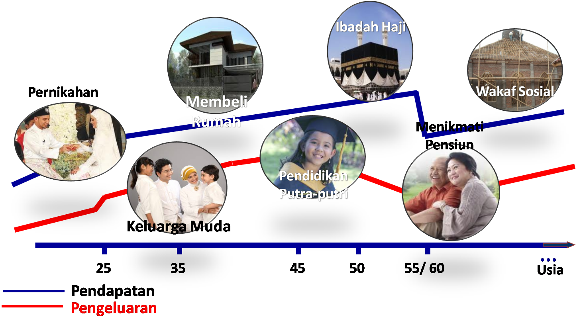
Siklus Kehidupan Manusia

Slide 11
Merencanakan Keuangan adalah TAQWA
يا أَيُّهَا الَّذِينَ آمَنُوا اتَّقُوا اللَّهَ وَلْتَنْظُرْ نَفْسٌ مَا قَدَّمَتْ لِغَدٍ ۖ وَاتَّقُوا اللَّهَ ۚ إِنَّ اللَّهَ خَبِيرٌ بِمَا تَعْمَلُونَ
“Hai orang-orang yang beriman, bertakwalah kepada Allah dan hendaklah setiap diri memerhatikan apa yang telah diperbuatnya untuk hari esok, dan bertakwalah kepada Allah, sesungguhnya Allah Maha Mengetahui apa yang kamu kerjakan.”
QS. [59]:18

Slide 12
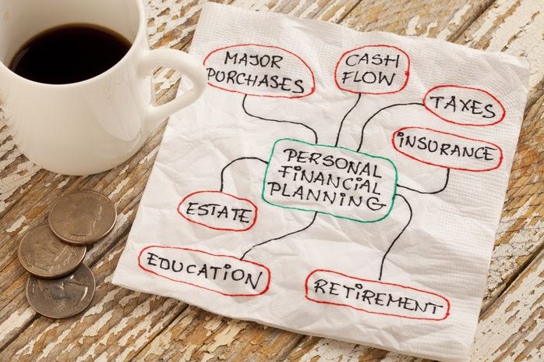
Perencanaan Keuangan :
Proses dimana seseorang/keluarga mengoptimalkan kemampuan finansial dan kinerja aset yang dimiliki, serta mengelola resiko untuk mencapai tujuan keuangan yang telah ditetapkan
keywords :
mengelola resiko, tujuan keuangan
textbook

Slide 13
TUJUAN Perencanaan Keuangan adalah SAKINAH
QS. Al-Fath:4
هُوَ الَّذِي أَنْزَلَ السَّكِينَةَ فِي قُلُوبِ الْمُؤْمِنِينَ لِيَزْدَادُوا إِيمَانًا مَعَ إِيمَانِهِمْ ۗ
Dialah yang telah menurunkan ketenangan ke dalam hati orang-orang mukmin supaya keimanan mereka bertambah di samping keimanan mereka (yang telah ada). Dan kepunyaan Allah-lah tentara langit dan bumi dan adalah Allah Maha Mengetahui lagi Maha Bijaksana,

Slide 14
SAKINAH :
Halal lifestyle (income, spending, investment)
“Financial freedom” (terbebas dari kecemasan akan uang)
Tamanni & Mukhlisin, 2013, Sakinah Finance.

Slide 15
Financial Freedom :
ketika seseorang menempatkan harta di tangannya, namun tidak di hatinya (Qana’ah)
Ali bin Abi Thalib
Financial Freedom :
ketika seseorang memiliki passive income (kuadrant 3 dan 4)
Robert Kiyosaki

Slide 16
Prioritas Kebutuhan menurut Maqashid Syariah* :
Dharuriyyat (Primer)
Hajiyyat (Sekunder)
Tahsiniyyat (Tersier)
Maqoshid syariah Imam Syatibi

Slide 17
Maqashid : pemenuhan Dharuriyyat
Pemeliharaan Agama (zakat, wakaf, ibadah)
Pemeliharaan Kehidupan (belanja bulanan)
Pemeliharaan Intelektual (pendidikan)
Pemeliharaan Keturunan (kebutuhan anak)
Pemeliharaan Harta (menabung, waris)

Slide 18
“Dari Abu Hurairah, Rasulullah SAW. menceritakan seorang petani yang diberkahi usaha dan hartanya, dan beliau bersabda : “Pemilik kebun menjawab : ……., maka sesungguhnya aku memperhitungkan hasil yang didapat dari kebun ini, lalu aku (1) bersedekah dengan 1/3 (sepertiganya), dan aku (2) makan beserta keluargaku 1/3 (sepertiganya) lagi, kemudian aku (3) kembalikan (untuk menanam lagi) 1/3 (sepertiganya).”
((HR. Ahmad [2/296 no. 7928] dan Muslim [8/222, 223])

Slide 19
3 POS untuk Sehat Keuangan :
SEDEKAH
zakat, sedekahi diri sendiri & keluarga
KEBUTUHAN MASA KINI
kebth. hidup sehari2 (kebth. primer)
KEBUTUHAN MASA DEPAN
pensiun, pend.anak, ibadah, buka usaha, infaq, waqaf.

Slide 20
Perencanaan Keuangan Keluarga SAKINAH
Managing Income
Managing Needs
Managing Dreams
Managing Surplus/Deficit
Managing Contingency
pendapatan halal dan baik
pemenuhan kebutuhan primer
pemenuhan kebutuhan sekunder
memelihara surplus
manajemen resiko, siaga keuangan
Tamanni & Mukhlisin, 2013, Sakinah Finance.

Slide 21
Keuangan yang SAKINAH :
Pendapatan - Pengeluaran = Balance
Pendapatan - Pengeluaran = Surplus
SIAGA di setiap kondisi perekonomian
(pandemi, resesi, dll.)

Slide 22
Siaga Keuangan saat Pandemi Covid-19
Emergency Fund : 3-6 bulan pengeluaran.
Aset Likuid (kas/setara kas) : min. 30% dari Total Aset (emas, deposito syariah, sukuk).
MELUNASI HUTANG.
Cicilan Hutang : maks. 30% dari pendapatan.
Kesinambungan pendapatan (mencoba bisnis baru).
Prioritaskan kebutuhan Dharuriyyat.
Memelihara kondisi Surplus atau Balance.
Tetap MENABUNG/INVESTASI (aset produktif).
Tetap BERSEDEKAH (zakat, infaq/donasi, shadaqah).

Slide 23
Apakah penyebab terciptanya pendapatan Anda?

Slide 24
untuk mencukupi
Kebutuhan Anda

Slide 25
Anda sedang mencukupi kebutuhan? Atau sedang dicukupkan?

Slide 26
وَأْمُرْ اَهْلَكَ بِالصَّلٰوةِ وَاصْطَبِرْ عَلَيْهَا ۗ لَا نَسْـَٔلُكَ رِزْقًا ۗ نَحْنُ نَرْزُقُكَ ۗ وَالْعَاقِبَةُ لِلتَّقْوٰى ﴿طه : ۱۳۲﴾
Dan perintahkanlah keluargamu melaksanakan salat dan sabar dalam mengerjakannya. Kami tidak meminta rezeki kepadamu, Kamilah yang memberi rezeki kepadamu. Dan akibat (yang baik di akhirat) adalah bagi orang yang bertakwa. (QS. Taha: 132)
أَهُمْ يَقْسِمُونَ رَحْمَتَ رَبِّكَ ۚ نَحْنُ قَسَمْنَا بَيْنَهُمْ مَعِيشَتَهُمْ فِي الْحَيَاةِ الدُّنْيَا ۚ وَرَفَعْنَا بَعْضَهُمْ فَوْقَ بَعْضٍ دَرَجَاتٍ لِيَتَّخِذَ بَعْضُهُمْ بَعْضًا سُخْرِيًّا ۗ وَرَحْمَتُ رَبِّكَ خَيْرٌ مِمَّا يَجْمَعُونَ
Apakah mereka yang membagi-bagi rahmat Tuhanmu? Kami telah menentukan antara mereka penghidupan mereka dalam kehidupan dunia, dan kami telah meninggikan sebahagian mereka atas sebagian yang lain beberapa derajat, agar sebagian mereka dapat mempergunakan sebagian yang lain. Dan rahmat Tuhanmu lebih baik dari apa yang mereka kumpulkan. (Zukhruf 32)

Slide 27
Tuhan menjamin kecukupan rejeki
Barang siapa bertakwa kepada Allah niscaya Dia akan mengadakan baginya jalan keluar. Dan memberinya rejeki dari arah yang tiada disangka-sangkanya. Dan barangsiapa yang bertawakkal kepada Allah niscaya Allah akan mencukupkan (keperluan)nya.
QS. [65]:2-3

Slide 28
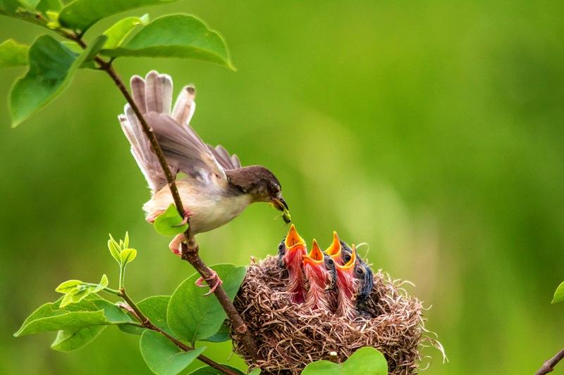
selalu dia kepakkan sayap di pagi hari untuk menjemput rejeki yang tak pernah diketahuinya.
لَوْ أَنَّكُمْ تَوَكَّلْتُمْ عَلَى اللَّهِ حَقَّ تَوَكُّلِهِ لَرَزَقَكُمْ كَمَا يَرْزُقُ الطَّيْرَ، تَغْدُوا خِمَاصاً وَتَرُوْحُ بِطَاناً

Slide 29


Slide 30
Tuhan menjamin kecukupan KEBUTUHAN (primer), bukan KEINGINAN (sekunder, tersier).

Slide 31

Kesuksesan dalam merencanakan keuangan tergantung kepada bagaimana membedakan antara KEBUTUHAN dan KEINGINAN

Slide 32

Perencanaan Keuangan :
adalah ikhtiar manusia untuk SIAGA keuangan sebagai wujud “ingat” (dzikir) dan “syukur” kepada Allah sehingga DICUKUPKAN kebutuhannya dalam rangka menemukan “jalan pulang” kembali padaNya.
kuncinya adalah : INGAT dan SYUKUR
tauhid

Slide 33
INGAT dan SYUKUR dengan
SEDEKAH Akhirat
zakat, infaq, wakaf, ibadah
SEDEKAH Dunia
belanja bulanan
mendidik anak
menabung, waris
Sedekah

Slide 34

"Sesungguhnya jika kamu bersyukur, pasti Kami akan menambah (nikmat) kepadamu, dan jika kamu mengingkari (nikmat-Ku), maka sesungguhnya azab-Ku sangat pedih".
QS. [14]:7

Slide 35
Keserasian dan keseimbangan (tasbih) dalam alam semesta. QS.al Isro’[17]:44;
تُسَبِّحُ لَهُ السَّمَاوَاتُ السَّبْعُ وَالْأَرْضُ وَمَنْ فِيهِنَّ ۚ وَإِنْ مِنْ شَيْءٍ إِلَّا يُسَبِّحُ بِحَمْدِهِ وَلَٰكِنْ لَا تَفْقَهُونَ تَسْبِيحَهُمْ ۗ إِنَّهُ كَانَ حَلِيمًا غَفُورًا
QS.AnNur[24]:41
أَلَمْ تَرَ أَنَّ اللَّهَ يُسَبِّحُ لَهُ مَنْ فِي السَّمَاوَاتِ وَالْأَرْضِ وَالطَّيْرُ صَافَّاتٍ ۖ كُلٌّ قَدْ عَلِمَ صَلَاتَهُ وَتَسْبِيحَهُ ۗ وَاللَّهُ عَلِيمٌ بِمَا يَفْعَلُونَ
Air hujan harus mengalir agar bisa menjadi air hujan kembali, demikian pula pendapatan yang harus “mengalir”.
“Sedekah adalah tasbihnya pendapatan”

Slide 36
Segala ciptaanNya penuh kebaikan (tahmid), resiko adalah kebaikan, maka jalani resikonya untuk dapatkan solusi (QS. Al-Insyirah [94]:5-6)
“Jalani resiko” = take and share the risk.
Not risk-transfering.
“Silaturahim-based risk management”

Slide 37
Silaturahim-based risk management
Buatlah Koperasi Syariah keluarga (Baitul Maal wat Tamwil/BMT) dengan prinsip tanggung renteng (collective apprasial, collective guarantee); pembagian SHU sebagai penghasilan tambahan (investasi).
Memakai Asuransi Syariah dengan prinsip tabarru (tolong-menolong).
“saling membantu untuk memelihara kesehatan keuangan keluarga”

Slide 38
Segalanya berasal dari Allah dan akan kembali kepada Allah, innalillaahi wa inna illaihi roji’un (QS. Al-Baqarah [2]:156).
“Pulanglah” dengan tenang, kembalikan semuanya kepada Allah.
“Legacy planning, not just estate planning”

Slide 39
Legacy Planning
Legacy planning = financial legacy + values legacy.
“Jangan wariskan hanya pabriknya, tapi pastikan pabriknya tidak membuat kerusakan”
Orang-orang yang berbuat kerusakan = orang-orang yang rugi
(QS. Al-Baqarah [2]:27)

Slide 40
Tauhidic Financial Planning
ZISWAF-oriented financial planning.
Silaturahim-based risk management and investment.
Legacy planning.
ZISWAF = charity (zakat, infaq, shadaqah, and waqf)

Slide 41
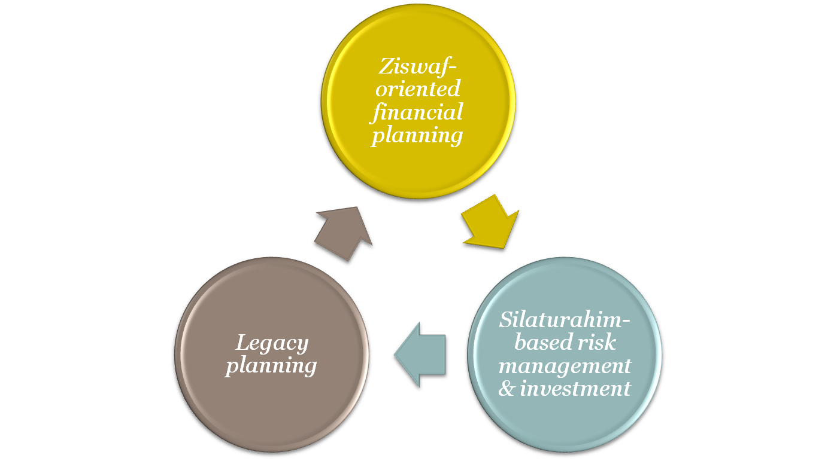
Tauhidic Financial Planning

Slide 42
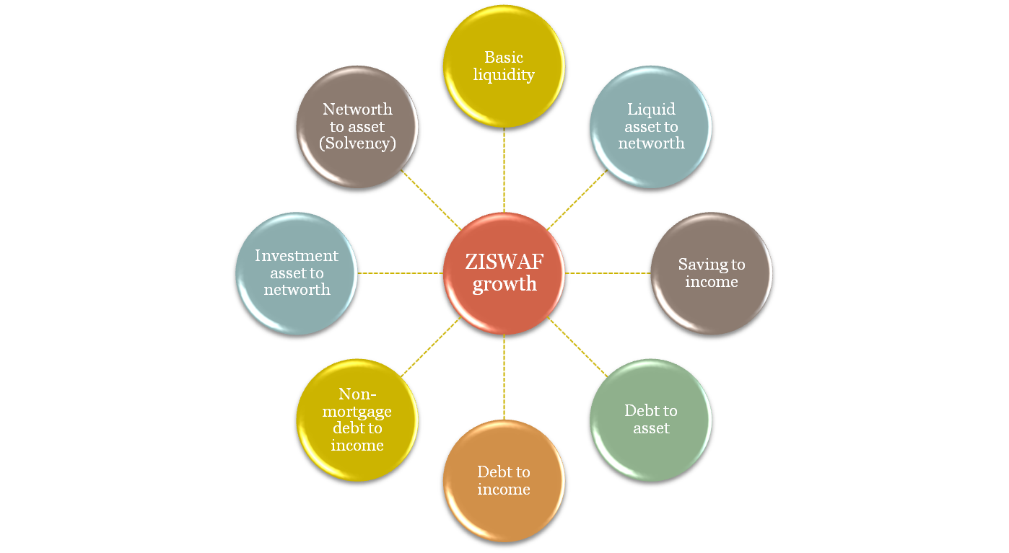
ZISWAF-oriented Financial Situation
Notes:
dari 8 aspek tersebut merupakan sumber pendapatan yang diperoleh dimulai dari
basic liquidity - pendapatan cair utama seperti uang cash, tabungan dll
liquid asset to networth - aset cair bersih yaitu uang cash, piutang, uang di bank, deposito yang bersih dikurangi biaya biaya atau pajak. jika konven dikurangi bunga juga.
saving to income - tabungan untuk mendapatkan pendapatan, seperti menabung dalam jumlah besar dan mendapatkan bunga sebagai pendapatan atau versi syariah bagi hasil yang besar dari tabugnan yang besar. semisal menabung 1 triliun, maka bunganya akan besar biasanya bisa dapat 1-3%nya. atau jika bagi hasil, hasil yang didapat akan besar
debt to asset - aset yang diperoleh dari utang, semisal beli rumah cicilan, kendaraan secara kredit.
debt to income - pendapatan dari utang, semisal melakukan pinjaman yang dijadikan pendapatan atau mengambil gaji bulan depan atau bahasa pasarnya ngebon
non mortgage debt to income - utang secara kredit untuk pendapatan semisal beli rumah secara kredit untuk dijual lagi (pendapatan)
investment asset to networth - investasi aset bersih seperti memiliki obliasi, saham, modal ke perusahaan atau usaha bersih setelah dikurangi pajak
networth to asset - aset bersih yaitu Aset yang dimiliki dikurangi dengan utang. semisal punya aset (rumah, kendaraan, tabungan) dikurangi dengan utang (utang cicilan rumah, kendaraan, dll) dan hasilnya positif / untung masih ada sisa, maka dikatakan memiliki aset bersih
8 kriteria tersebut diatas masuk kategori pendapatan bisa dikembangkan dalam zakat infaq dan shodaqoh serta wakaf.

Slide 43
Mari berTauhid :
Niat dan yakin bahwa Tuhan adalah “Pemeran Utama” perencanaan keuangan Anda.
Carilah rizqi yang halal (bebas maysir/judi, gharar, dan riba)
3 Pos : 1. Sedekah (ziswaf); 2. Kebutuhan masa kini; 3. Kebutuhan masa depan (investasi).
Tetapkan kenaikan ZISWAF per tahun sebagai ukuran kinerja keuangan keluarga.
Kelola resiko keuangan dan berinvestasi dengan prinsip silaturahim.
Wariskan tidak hanya aset keluarga, tetapi juga ilmu dan nilai-nilai spiritual untuk wujudkan kemaslahatan.

Slide 44
Sedekahmu adalah Sakinahmu.
Sedekahmu adalah sehatmu.
Sedekahmu adalah Ridho-KU.
Ingatlah AKU dengan sedekahmu, maka KU ingat kau dengan cinta-KU,
duhai kekasih.

Slide 45
Terima Kasih
“Ingatlah pada-KU, niscaya AKU ingat pula kepadamu.”

